Slide 1
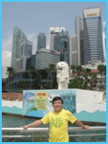
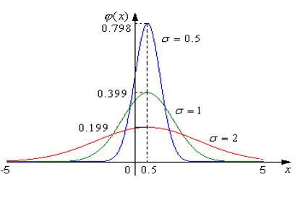

LOGO
经济数学在线开放课程
2014
导数的基本公式与四则运算法则
授课教师：陈笑缘教授

Slide 2
导数
导数的定义：
令 ，
那么 ，
当 时，
，
所以由导数的定义公式得
导数的等价定义：

Slide 3
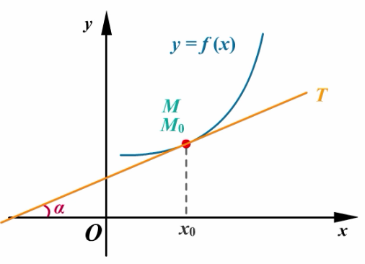
导数的几何意义
函数 在
点 处的导数 等于函数曲线 L在相应点 处的切线斜率。

Slide 4
你认为函数可导与连续之间是什么关系？
可导
连续

Slide 5
目录
导数的基本公式
导数的四则运算

Slide 6
导数基本公式
（1）
（ 为任意常数)
（2）
( 为实数）
（3）
特别：
（4）
特别：

Slide 7
导数基本公式
（5）
（6）
（7）
（8）
（9）
（10）
（11）
（12）

Slide 8
1
在下列空格处填上适当的函数使等式成立：
（1）
（2）
（3）
（4）
（5）
（6）
（7）
（8）

Slide 9
导数基本公式
（1）
（ 为任意常数)
（2）
( 为实数）
（3）
特别：
（4）
特别：

Slide 10
导数基本公式
（5）
（6）
（7）
（8）
（9）
（10）
（11）
（12）

Slide 11
目录
导数的基本公式
导数的四则运算

Slide 12

与 等函数的导数怎么求？
这类函数是由基本初等函数经过有限次加减乘除四则运算而成的，
如果有导数的四则运算法则，那么我们可以顺利地求得。

Slide 13

导四则运算法则
定理3.1 设函数 都是可导函数，
则有：
（1） ；
（2） ；
特别地，当 为任意常数时：
；
（3） 。
其中（1）与（2）可推广到有限个的情形。

Slide 14
1
求函数 的导数。
分析：这是3个基本初等函数的和函数，可根据导数的四则运算法则求。
解：

Slide 15
2
求函数 的导数。
分析：这是2个基本初等函数的商函数，可根据导数的四则运算法则求。
解：

Slide 16
3
求函数 的导数。
分析：这是2个基本初等函数的积函数，可根据导数的四则运算法则求。
解：
另解：
因为 ，
所以 。
注：有时遇到较繁的式子时，若能简化，一般先简化，再求导。

Slide 17
4
求函数 的导数。
分析：如果直接用四则运算法则求这个函数的导数，那么会显得很繁琐。
一般会先化简，再求解。
解：
因为 ，
所以 。

Slide 18
5
设函数 ，求 。
解：
因为
所以 ，
因此 。

Slide 19

微训练
1. 求下列函数的导数。
（1）
（2）
（3）
2. 设函数 ，求 。

Slide 20
经济数学在线开放课程
THANK YOU
授课教师：陈笑缘教授

